Slide 1
การบันทึกลดหนี้
AP Invoice Entry
Debit Memo from DMR Processing
APP050

Slide 2
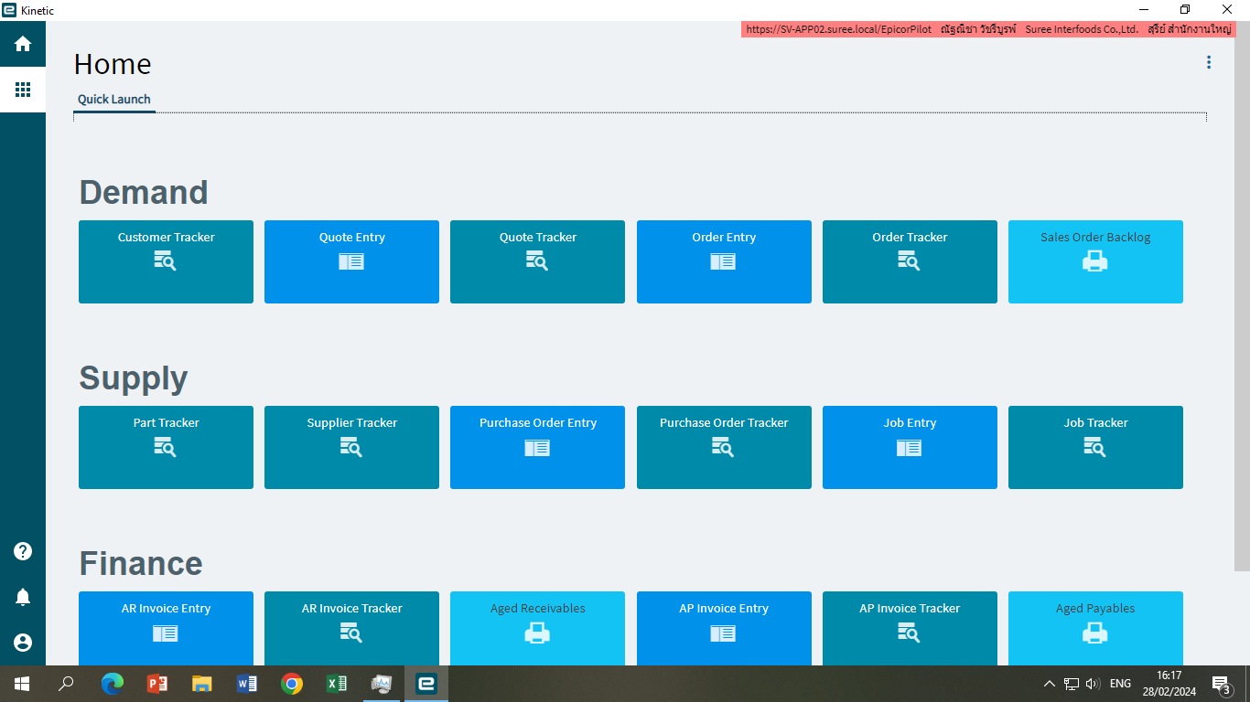
1. เข้าหน้าโปรแกรม Epicor คลิกที่จุดสี่เหลี่ยมซ้ายมือ

Slide 3
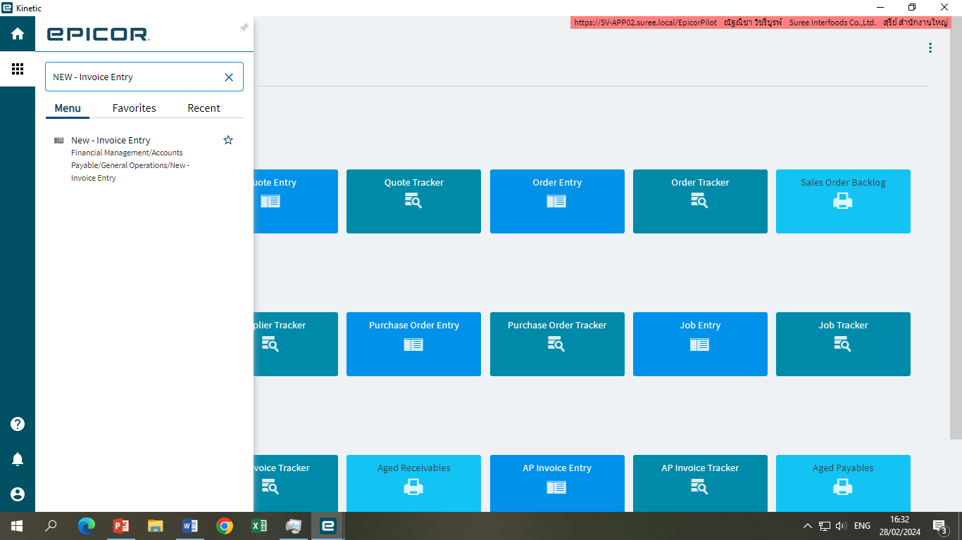
2. พิมพ์ชื่อเมนู New – Invoice Entry
คลิกเข้าไปตามชื่อเมนู

Slide 4
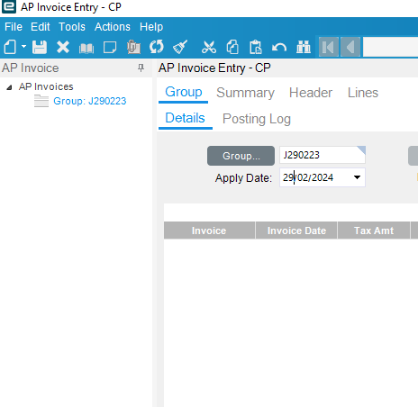
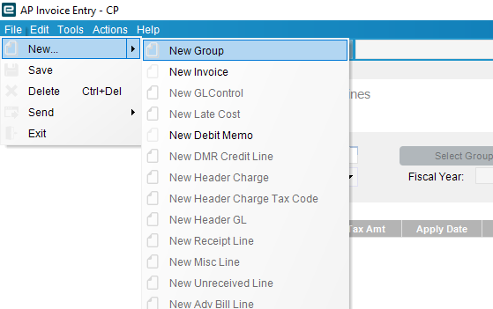
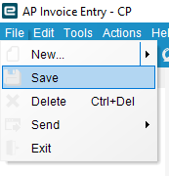
4.ระบุชื่อ Group และใส่วันที่
จากนั้นคลิกที่ File กด SAVE
3. คลิกที่ File – New –New Group
3
4

Slide 5
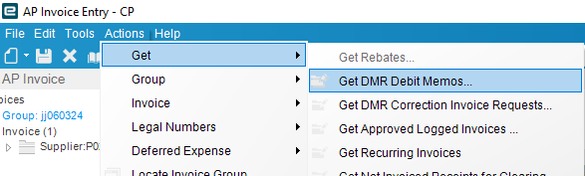
5. คลิกที่คำสั่ง Actions คลิกที่ Get เลือก Get DMR Debit Memos

Slide 6
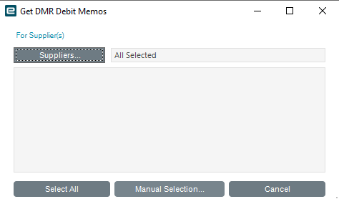
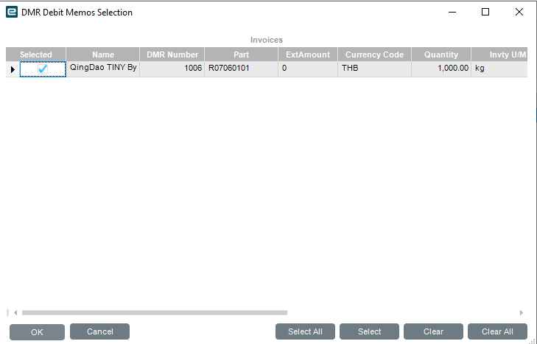
จะมีข้อมูลขึ้นมารอเพื่อทำการลดหนี้จากการคืนของ
เลือกรายการตามเอกสารจะทำการลดหนี้ แล้วกด OK
6. เมื่อขึ้นหน้าต่างมาคลิกที่ Manual Selection

Slide 7
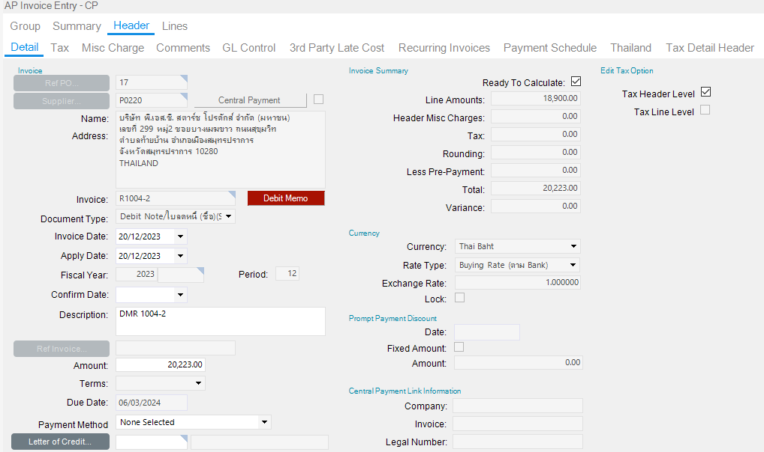
7.ระบบจะสร้างข้อมูลขึ้นมาให้เลย โดยช่อง Invoice ระบบจะกำหนดให้เองตามเลข DMR
8
8.ให้ติ้กที่ Tax Detail Header แล้วกด SAVE เพื่อเป็นการเอาเลขที่ตามเอกสารไปออกรายงานภาษีซื้อ

Slide 8
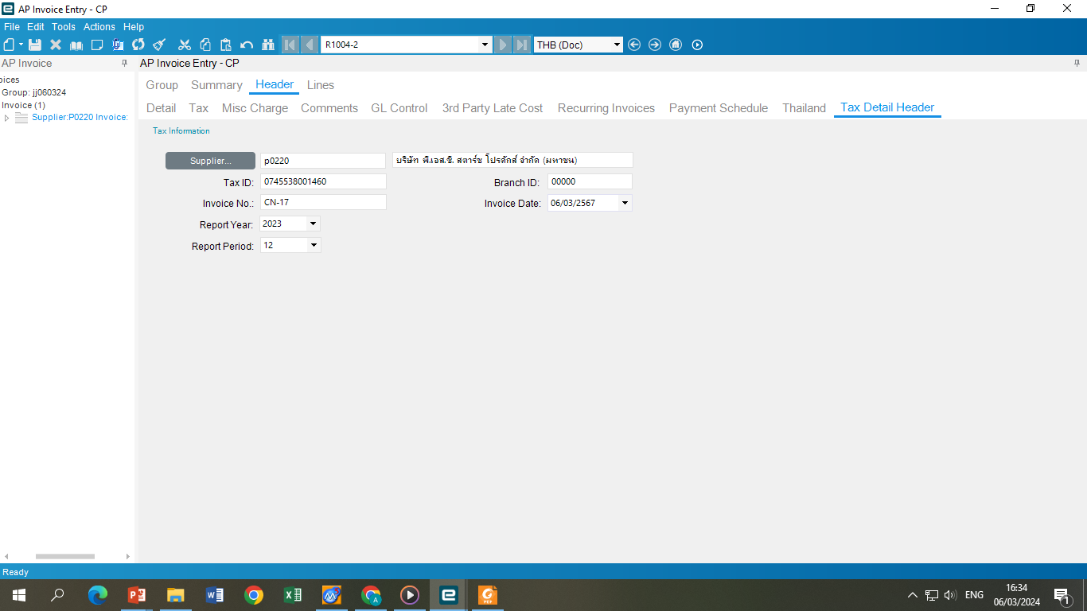

9. คลิกที่แถบ Tax Detail Header ใส่ข้อมูลตามเอกสารที่เราได้รับมา แล้วกด SAVE

Slide 9
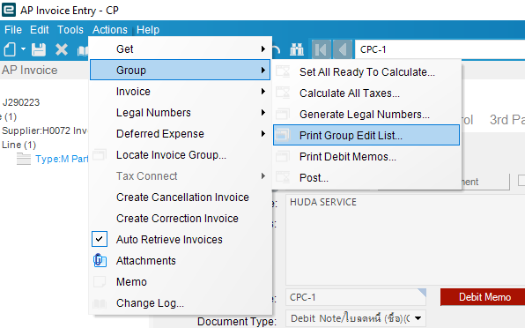
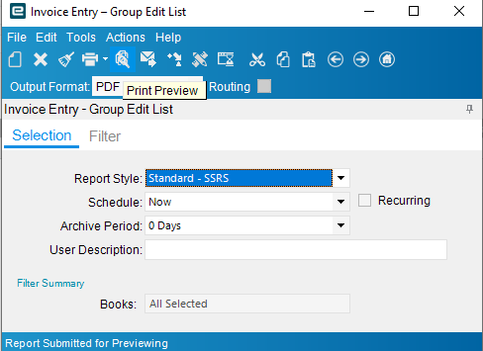
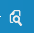
10. ตรวจคู่บัญชี โดยคลิกที่ Actions – Group – Print Group Edit List
11. เมื่อขึ้นหน้าต่างนี้มาคลิกที่ Print Preview

Slide 10
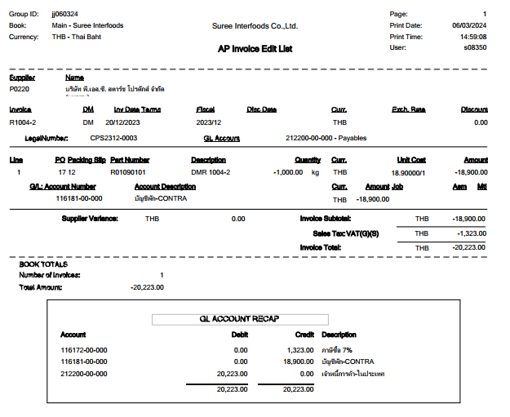
12. ตรวจสอบความถูกต้องดูคู่บัญชี

Slide 11
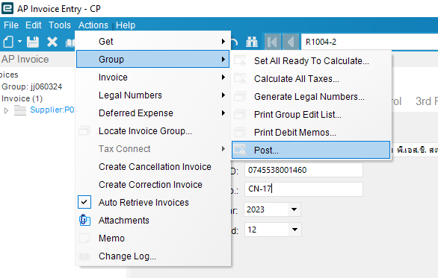
13.เมื่อบันทึกข้อมูลครบถ้วนถูกต้องแล้ว ให้คลิกที่ Actions – Group – Post

